Slide 1

櫻花花期預測
106061121 莊裕嵐
106061140 許暐彤

Slide 2
Outline
前言
預測開花日
Dataset
預測花期長短
結論
假設
模型分配
Model
Dataset
Model
Test Result
Test Result
Performance

Slide 3

前言
花期 = 開始時間 + 持續時間
假設開始時間受短期天氣影響
假設持續時間受長期天氣影響
2個predict models
預測花期開始
預測花期長短

Slide 4
預測開花日

Slide 5

Dataset
來源：日本氣象廳網站
各地、各年、各項氣象資料：每半旬（5天）http://www.data.jma.go.jp/obd/stats/etrn/index.php
各地、各年櫻花開花日： https://www.data.jma.go.jp/sakura/data/sakura003_06.html
各地、各年櫻花滿開日： https://www.data.jma.go.jp/sakura/data/sakura004_06.html
各地、各年櫻花花期結束：假設為滿開的後半旬
擷取方式：
Google Chrome擴充功能－－Table Capture
手動輸入

Slide 6

Data Preprocessing
-- ：完全沒有
0.0：有，但不足0.1
0：有，但不足1
手動處理
刪除缺項過多及無關資料
將「--」、「0.0」，皆表示為0
用平均值填補缺項少的部分
程式處理
Up-sample
標準化
LDA降維度至1（僅有2個classes要分）

Slide 7
Models
SVM
參數：C=1000.0，gamma=1000.0，kernel=‘rbf’
Testing Accuracy：99.5%
Ensemble
Logistic Regression + Random Forest + KNN + SVM
Testing Accuracy：98.4%
Random Forest
參數：n_estimators=10
Testing Accuracy：99.5% → max_depth設為1後，變為87%

Slide 8
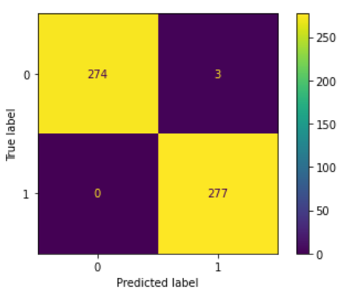
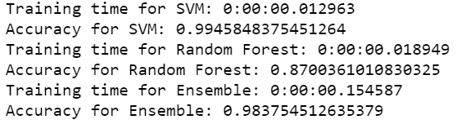
Test Results

Slide 9
小節
影響開花的因素很多
→ 使用除了風向、海上氣壓的氣象資料
每年僅開一次，資料收集難
→ 取近13年資料再up-sample
最小時間間隔僅有半旬，無法精準預測至開花日期
→ 去除日期資訊。若純用日期預測，準確率僅61.5%
→ 未來可用每天資料訓練
模型預測準度能達到99%以上，且訓練時間短

Slide 10
預測花期

Slide 11
假設
單一類別(feature)數據前後受時序影響
個別類別之間互為獨立(independent)
以減低模型複雜度

Slide 12
模型建構
數據利用:溫度、降雨量、濕度、日照時間
單一特徵時序:9月至隔年4月(歷時8個月)
採用2008~2020的數據進行建構

Slide 13
模型建構
Regressor 1
Feature 1
.
.
.
.
.
.
.
.
.
Final
Regressor
Output
Regressor N
Feature N

Slide 14
Model Building Blocks
LinearRegression()
Generalization
RandomForestRegeesor()
Qualitative
Regressor N
MLPRegressor()
Non-linear
StackRegressor()
BayesianRidge()
Bayesian Prediction

Slide 15
Model Building Blocks
Combination
Predictive
Quantitative
Final
Regressor
GradientBoostRegressor()

Slide 16
訓練集與測試集
Training Data
2009~2018
Weather Data
特徵時序
N年之花期
N-1年九月
~
N年四月
Testing : 2019~2020

Slide 17
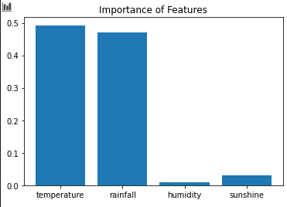
結果
 | 2019 | 2020
Real (days) | 18 | 20
Expect (days) | 17.86 | 19.93

Slide 18
後續討論及改進
單一特徵模型調整
特徵間的關聯性分析
回歸模型的參數調整
依照數據型態進行區別
整合特徵間的條件機率
熟悉模型演算

Slide 19
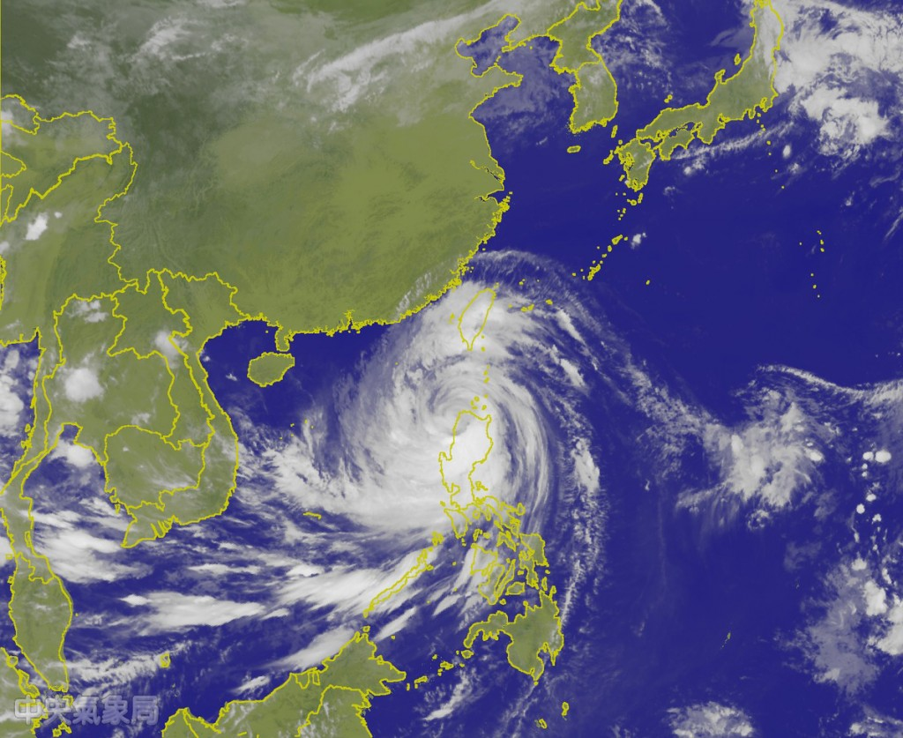

應用範圍

Slide 20
謝謝聆聽

